Slide 1
Внутренний и внешний МИР
Презентацию подготовила Супева Л. Ф.

Slide 2
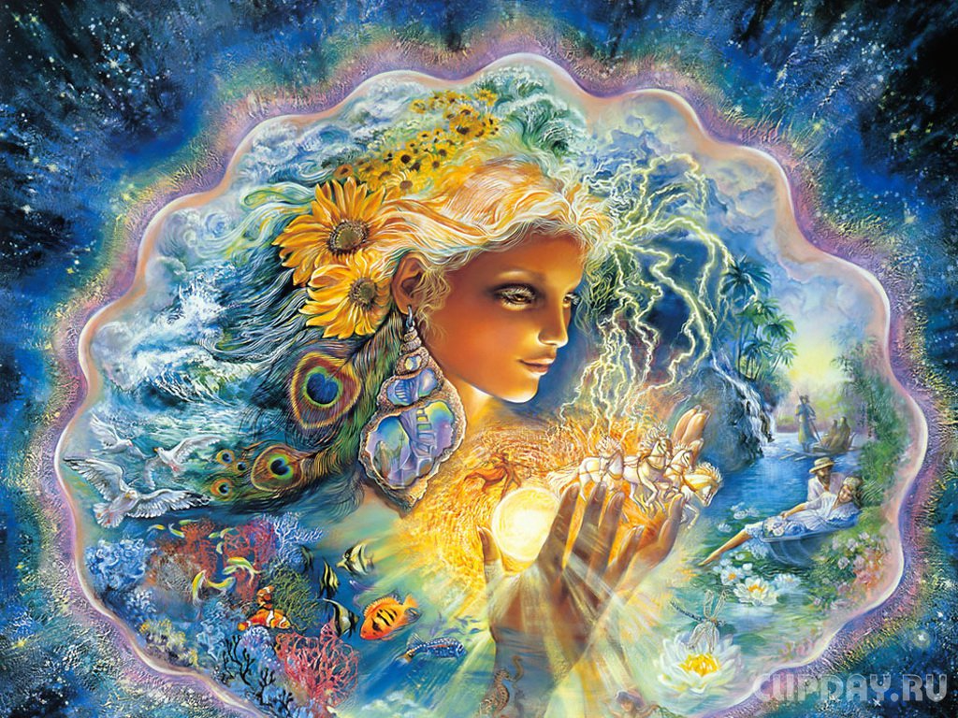

Slide 3
Красота – утешенье для глаз, Для души и для сердца утеха. Красота – и в природе, и в нас, Звук и отзвук, стократное эхо.
Красота не стареет. О нет! Чья-то юность пройдет, отсмеется, Отгорит, как светильник, но свет Красоты – навсегда остается.
Красота – доброта, вот в чем суть! И считай, что недаром ты прожил Жизнь свою, если даже чуть-чуть Красоту в этом мире умножил!

Slide 5
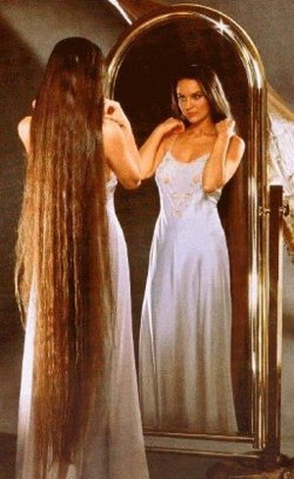

Slide 6
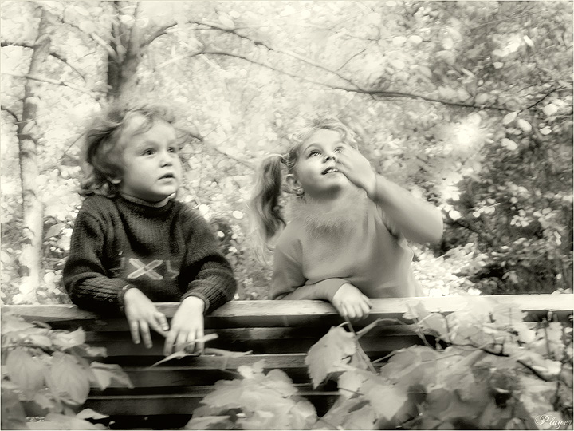

Slide 7
Красота души придает прелесть даже невзрачному телу, точно так же, как безобразие души кладет на самое великолепное сложение и на прекраснейшие члены тела какой-то особый отпечаток, который возбуждает в нас необъяснимое отвращение.
Г. Лессинг

Slide 8
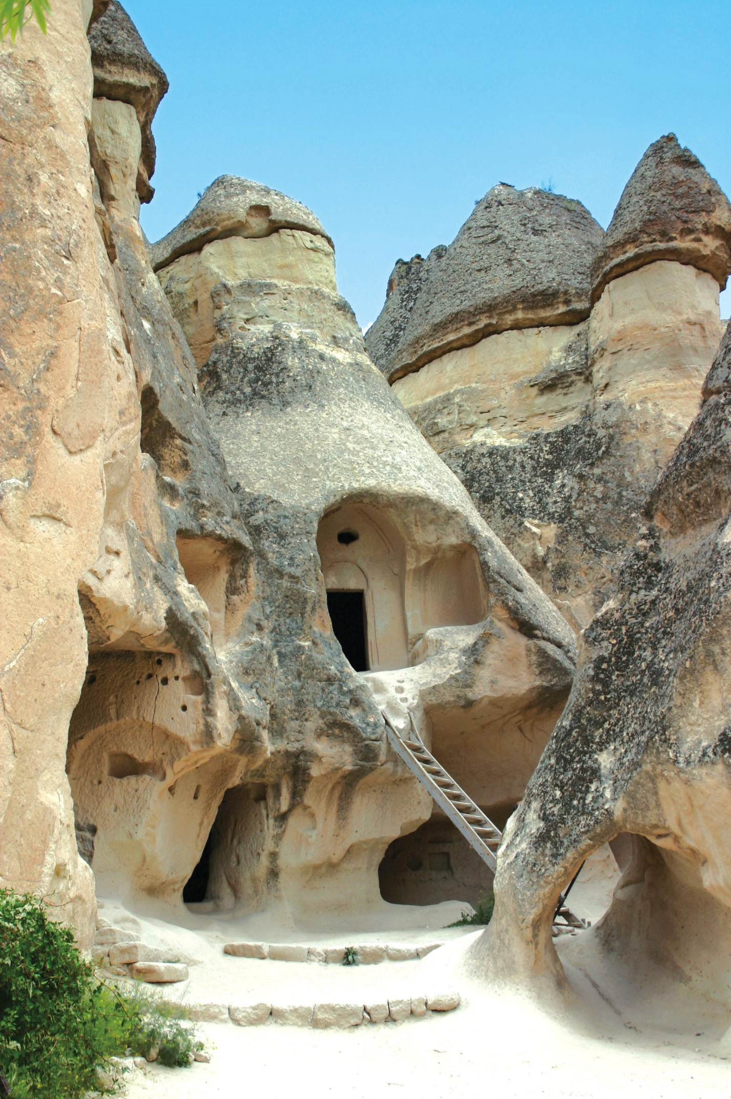

Slide 9
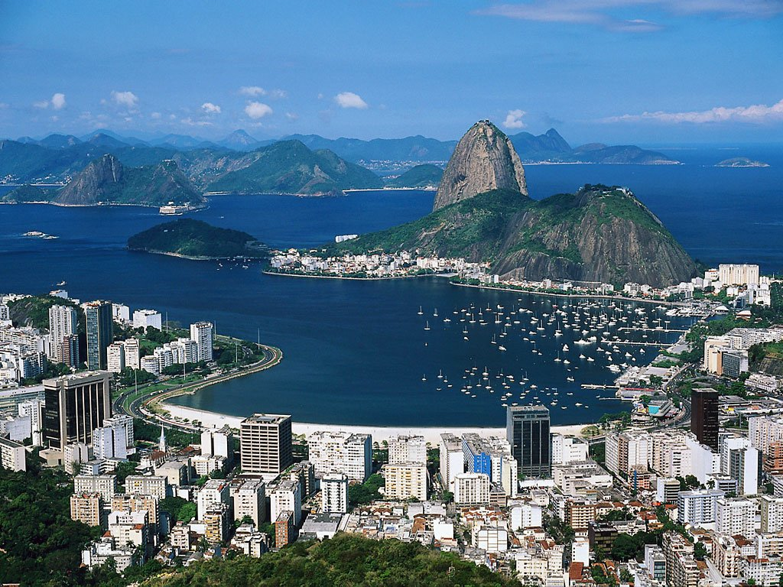

Slide 12
Мир сияющей красоты!
Много есть людей с красивой внешностью, которым, однако, нечем похвастаться внутри.
Купер Ф.

Slide 13
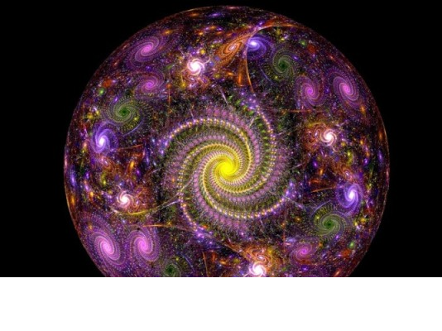

Slide 14
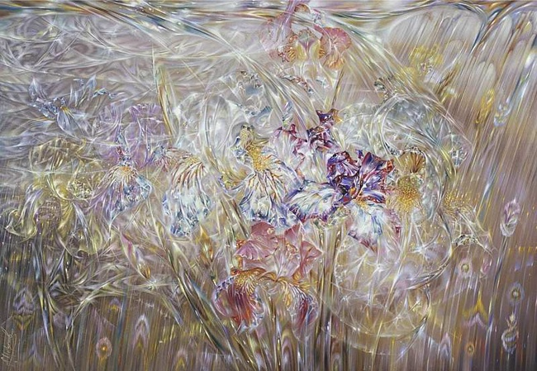

Slide 15
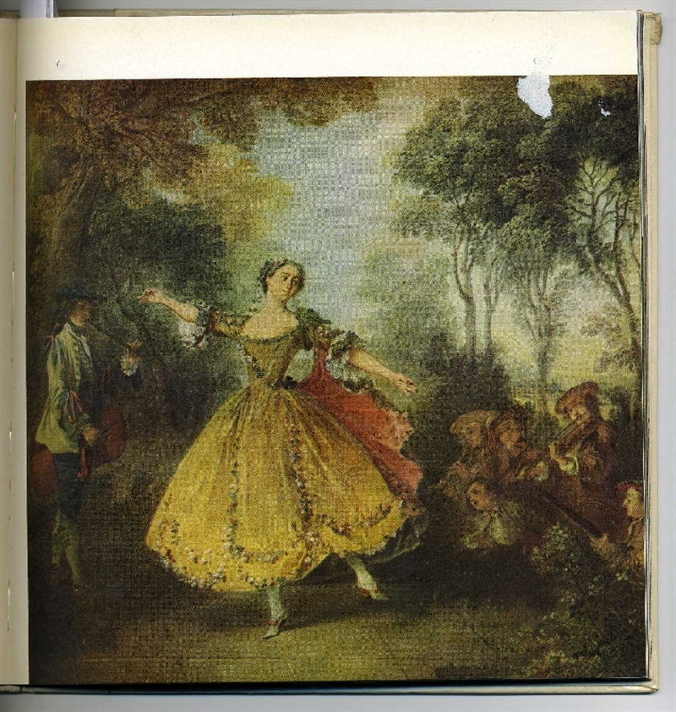

Slide 18
Русские пословицы:
Не гляди, каков в плечах, - слушай, каков в речах.
Не ищи красоты, а ищи доброты.
Снаружи красота, внутри пустота.
Красота до вечера, а доброта на век.
Не важно лицо какое,
было бы сердце золотое.
Не суди по силе рук,
а суди по силе сердца. (башкирская пословица)
Жемчужина лежит на дне морском,
а падаль плавает на поверхности. (румынская пословица)

Slide 19
